Slide 1

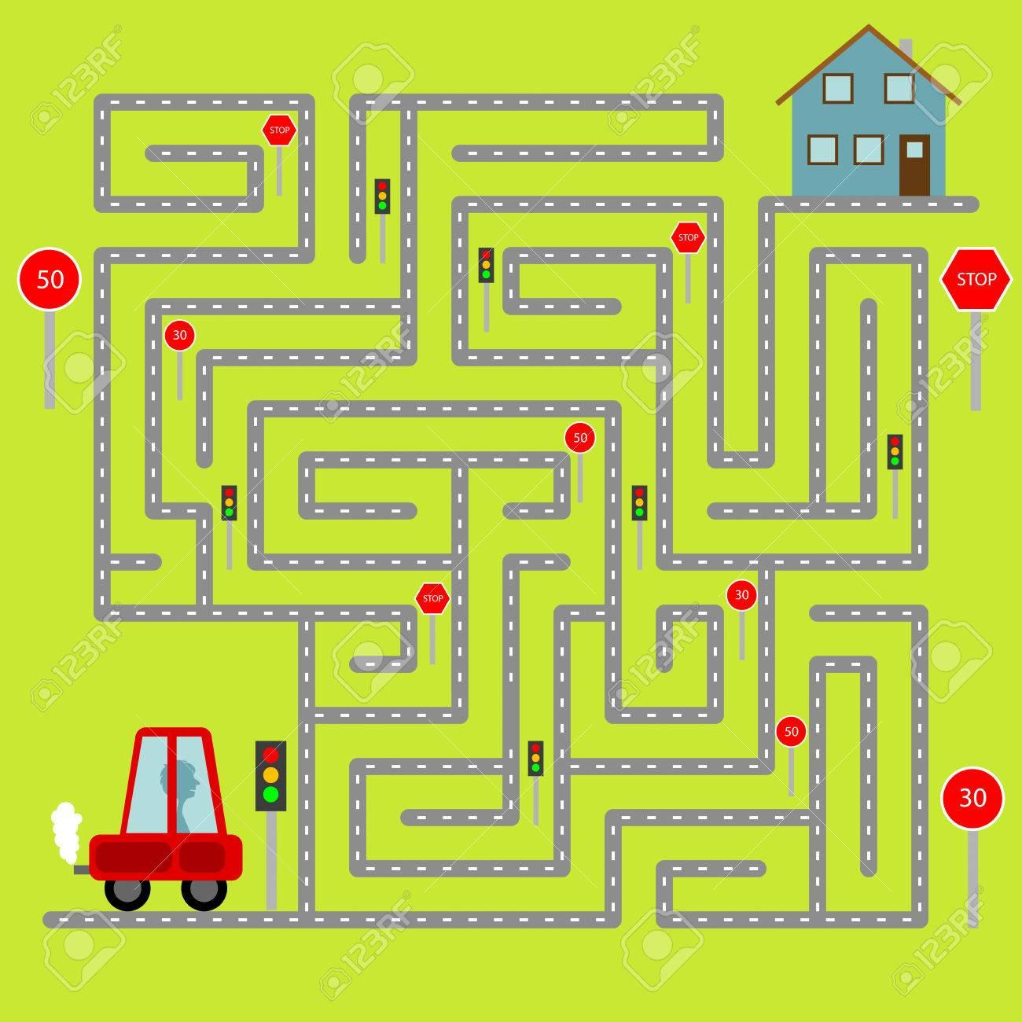
5 G 조
개인 맞춤형
길찾기 서비스

Slide 2
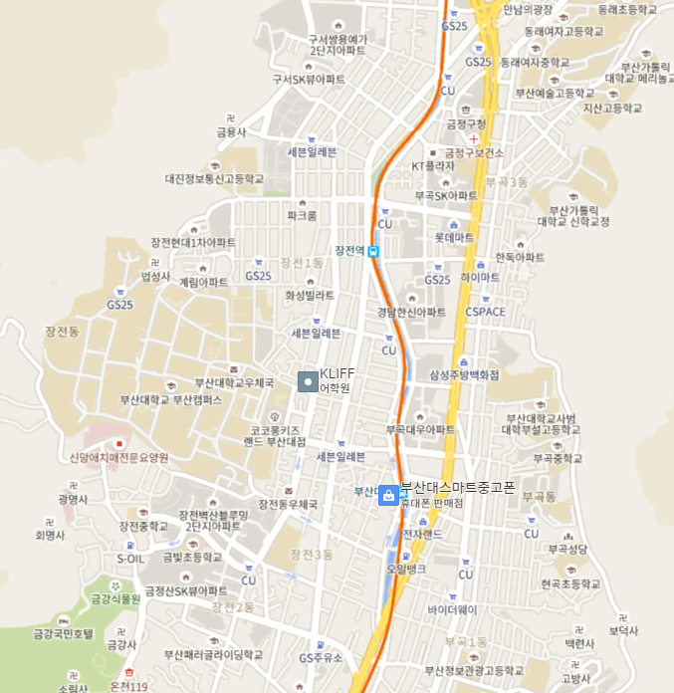
Index
1. 문제점
2. 솔루션
3. 기대 효과

Slide 3
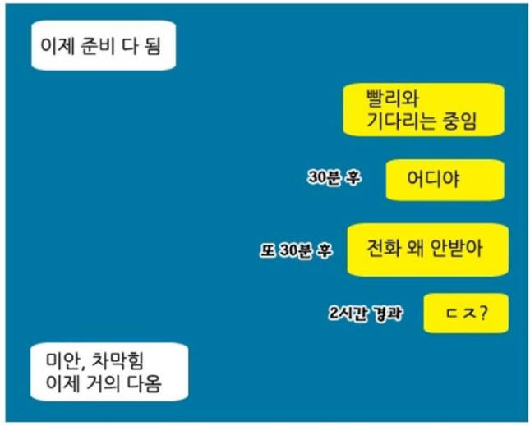
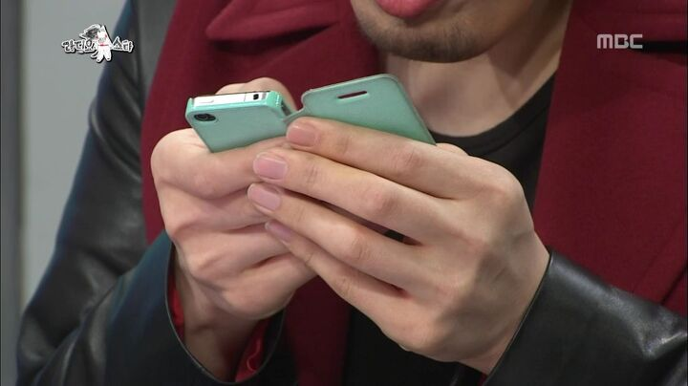
문 제 점
알 수 없는 교통신호
상대적인 속도

Slide 4
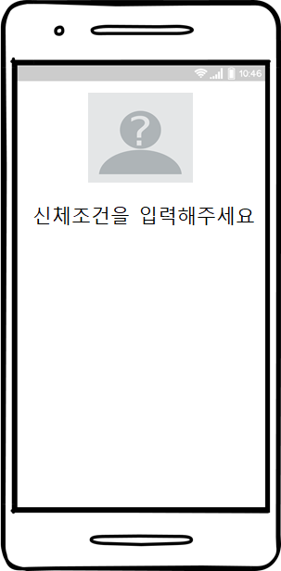
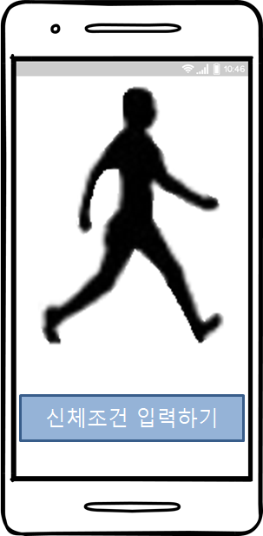


솔 루 션
성별 | 여성
키 | 148cm
몸무게 | 30kg
나이 | 13세
MBTI | ESTP
기본 걸음속도 | 측정시작

Slide 5

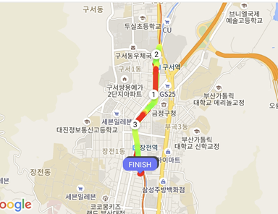


측정중...
측정결과
거리(km) | 0.1
시간 | 01:50
페이스 | 1’1”
100m를 걸어주세요!
측정 완료
측정완료

Slide 6
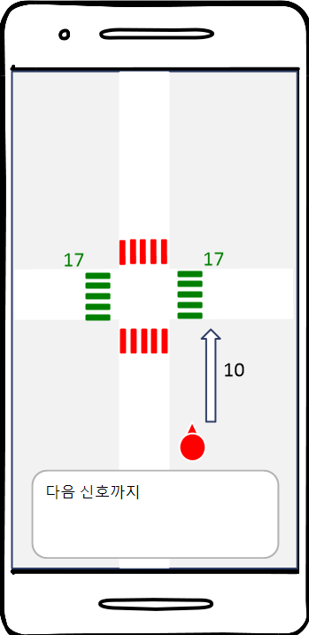

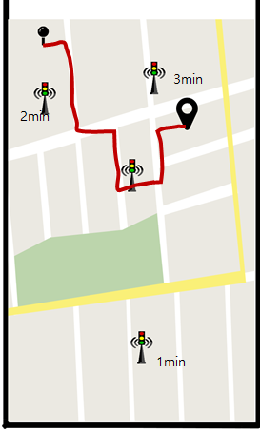




오후 12:00 도착
SSAFY
교육실
(AI 알림)
지선님,
평소보다 천천히
걷고계시네요.
!
취업
25
(경고 알림)
지선님, 이 앞은
차가 많으니
조심하세요!
25
10분 오후 12:02 도착예정 내 평균 속도 66m/min (현재 12분) 현재 56m/min
예상 신호
Am 11:50
10분
서울시 xx구 xx동
10 m
초록 7s
.
.
.
< 앱 실행 화면 >
< 확대 화면 >

Slide 7


기대 효과
정확한 도착시간 계산
최적의 루트 검색 가능
도보의 안정성 향상

